Slide 1







ỦY BAN NHÂN DÂN XÃ AN LÃO
TRƯỜNG TIỂU HỌC AN THẮNG
Giáo viên:Nguyễn Thúy Hà

Slide 2



Slide 3


Trong bài đọc “Con đường của bé" có từ nào em chưa hiểu nghĩa?

Slide 4
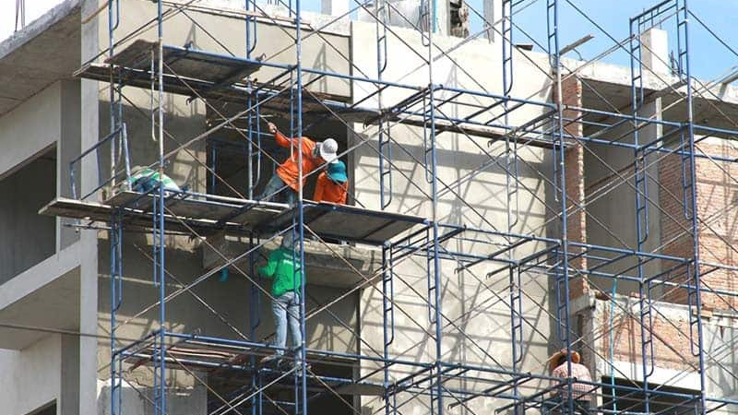
- Giàn giáo: giàn (bằng sắt hoặc bằng gỗ) cho thợ xây thi công các công trình.

Slide 5

Song hành: đi song song với nhau

Slide 6


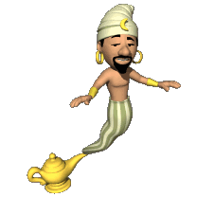

Ba khổ thơ đầu nhắc đến những ai? Công việc của họ là gì?
Khổ thơ 1 nhắc đến phi công. Công việc của chú là lái máy bay, đưa mọi người đi khắp nơi.
Khổ thơ thứ 2 nhắc đến người lính hải quân. Công việc của chú là bảo vệ vùng biển của đất nước.
Khổ thơ thứ 3 nhắc đến người lái tàu. Công việc của chú là lái những chuyến tàu chạy dài đất nước.
Notes:
Cách chơi: Chọn giấy câu hỏi > HS trả lời đúng sau khi bấm “Quay lại” chọn vào nút tròn có số tương ứng bên dưới để ẩn giấy đi. Hoàn thành tất cả bấm chọn “Giải cứu” thần đèn.

Slide 7

Bạn nhỏ kể những gì về công việc của bố mẹ mình?
Bạn nhỏ kể về nơi làm việc của bố và của mẹ:
Bố: làm việc trên những giàn giáo cao và xây những ngôi nhà mới
Mẹ: làm việc trên cánh đồng, trồng lúa và trồng dâu.
Như vậy, bố bạn nhỏ làm nghề xây dựng, còn mẹ bạn nhỏ làm nông nghiệp.
Notes:
Cách chơi: Chọn giấy câu hỏi > HS trả lời đúng sau khi bấm “Quay lại” chọn vào nút tròn có số tương ứng bên dưới để ẩn giấy đi. Hoàn thành tất cả bấm chọn “Giải cứu” thần đèn.

Slide 8


Qua hình ảnh những con đường, tác giả muốn nói về điều gì?
a. Nói về nghề nghiệp
b. Nói về cảnh đẹp thiên nhiên
c. Nói về các loại phương tiện giao thông
Notes:
Cách chơi: Chọn giấy câu hỏi > HS trả lời đúng sau khi bấm “Quay lại” chọn vào nút tròn có số tương ứng bên dưới để ẩn giấy đi. Hoàn thành tất cả bấm chọn “Giải cứu” thần đèn.

Slide 9

Em hiểu “con đường trên trang sách” có nghĩa là gì?
a. Con đường được được vẽ trong sách
b. Con đường khám phá kiến thức
c. Con đường ta đi lại hằng ngày
Notes:
Cách chơi: Chọn giấy câu hỏi > HS trả lời đúng sau khi bấm “Quay lại” chọn vào nút tròn có số tương ứng bên dưới để ẩn giấy đi. Hoàn thành tất cả bấm chọn “Giải cứu” thần đèn.

Slide 10

Nói 2 – 3 câu về một con đường được tả trong bài thơ.
Em thích nhất con đường của chú phi công. Con đường này lẫn vào trong mây, ở rất cao và xa trên bầu trời đầy sao.
Notes:
Cách chơi: Chọn giấy câu hỏi > HS trả lời đúng sau khi bấm “Quay lại” chọn vào nút tròn có số tương ứng bên dưới để ẩn giấy đi. Hoàn thành tất cả bấm chọn “Giải cứu” thần đèn.

Slide 11


Nội dung bài học
Bài thơ viết về nghề nghiệp của chú phi công, chú hải quan, bác lái tàu hỏa, nghề của bố (nghề xây dựng), của mẹ (nghề nông) và việc làm hằng ngày của bé (đi học).
Notes:
Cách chơi: Chọn giấy câu hỏi > HS trả lời đúng sau khi bấm “Quay lại” chọn vào nút tròn có số tương ứng bên dưới để ẩn giấy đi. Hoàn thành tất cả bấm chọn “Giải cứu” thần đèn.

Slide 12



